Slide 1
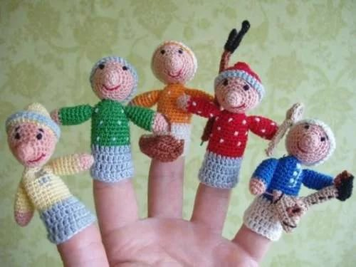
Пальчиковая гимнастика для детей дошкольного возраста

Slide 14
